Slide 1
Детекторная система неразрушающего контроля циркулирующих пучков Бустера и Нуклотрона на основе МКП
докладчик Сафонов Андрей Борисович
«Ускорительный комплекс NICA: проблемы и перспективы – 2023»
Цей, Северная Осетия

Slide 2
Содержание доклада
Описание детекторной системы на основе МКП
Описание принципа работы TIC
Описание интерфейса ПО
Планы развития

Slide 3
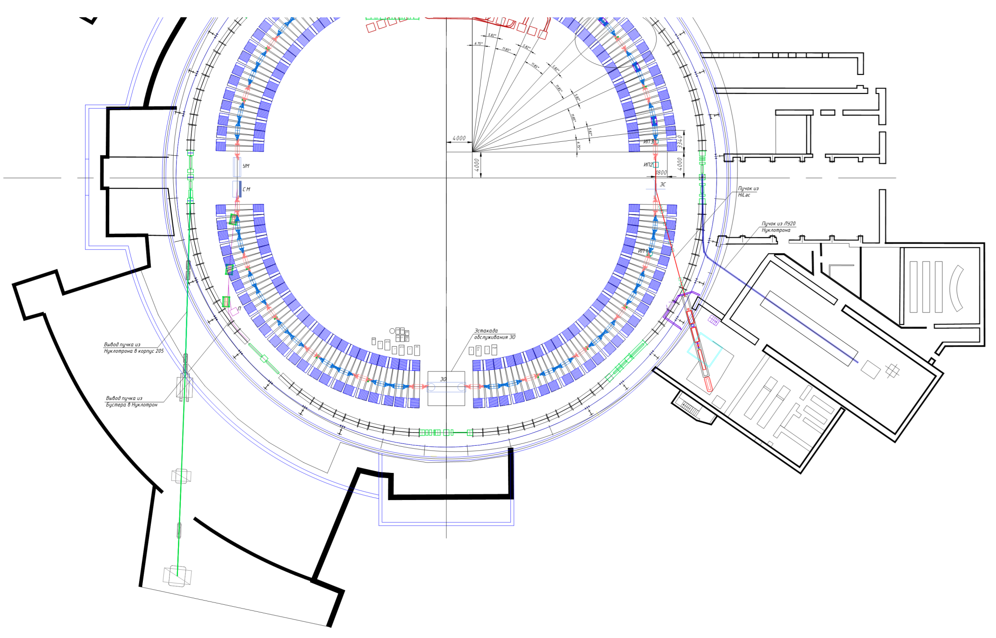
Расположение систем диагностики на ускорительном комплексе
Профилометр
на основе МКП
(Бустер)
Профилометр на основе МКП
(Нуклотрон)

Slide 4
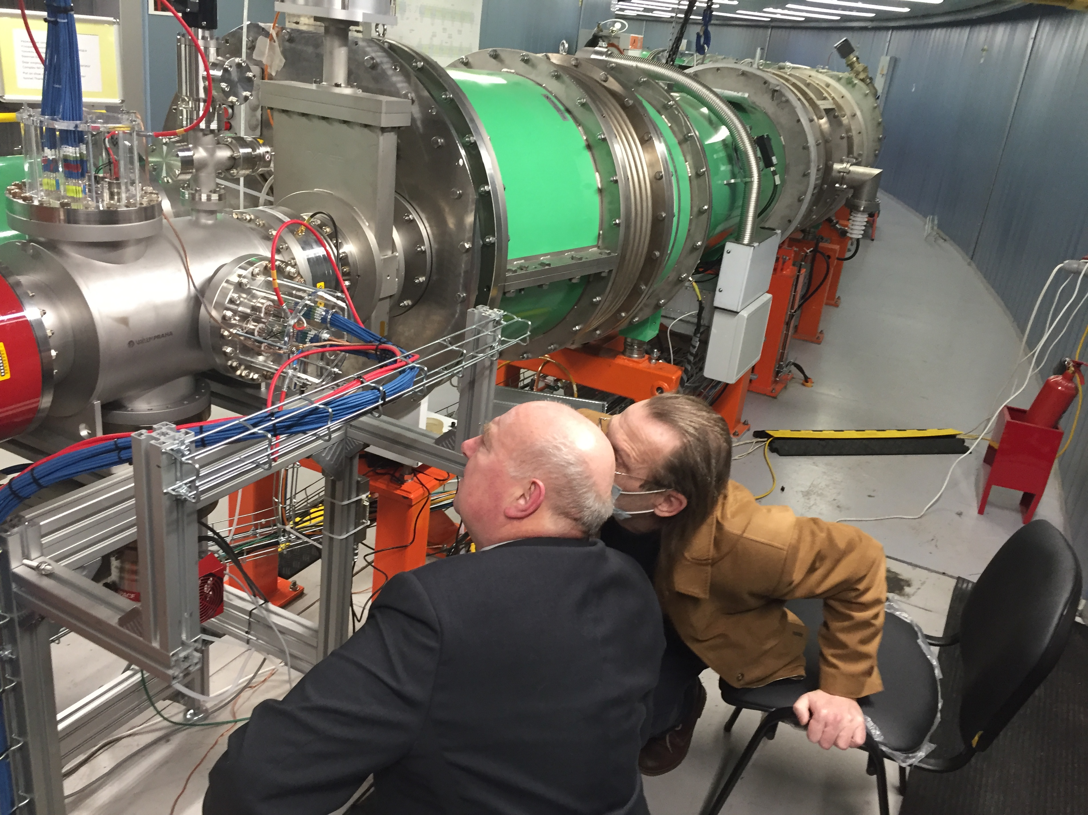
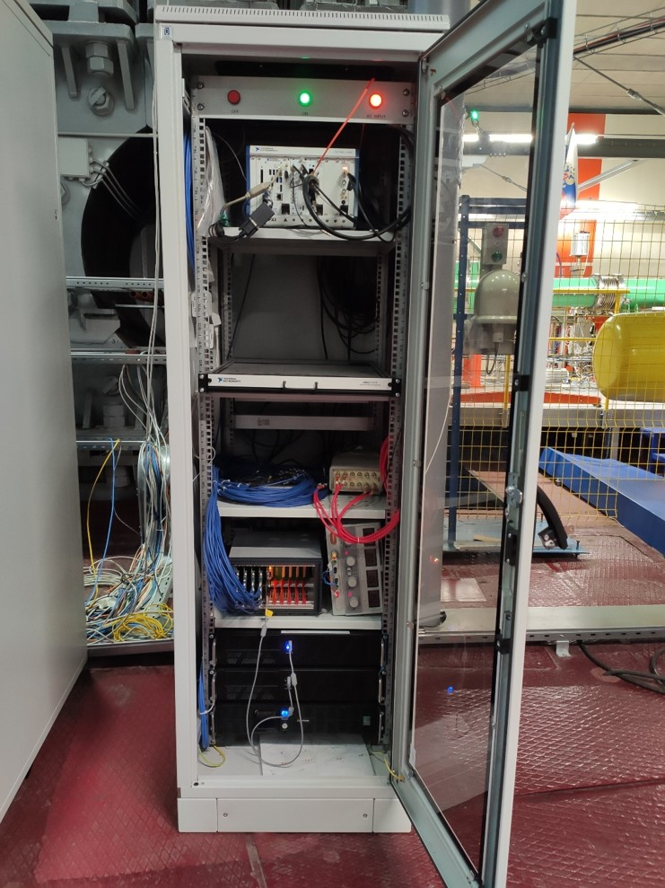
Расположение системы диагностики на кольце Бустер

Slide 5
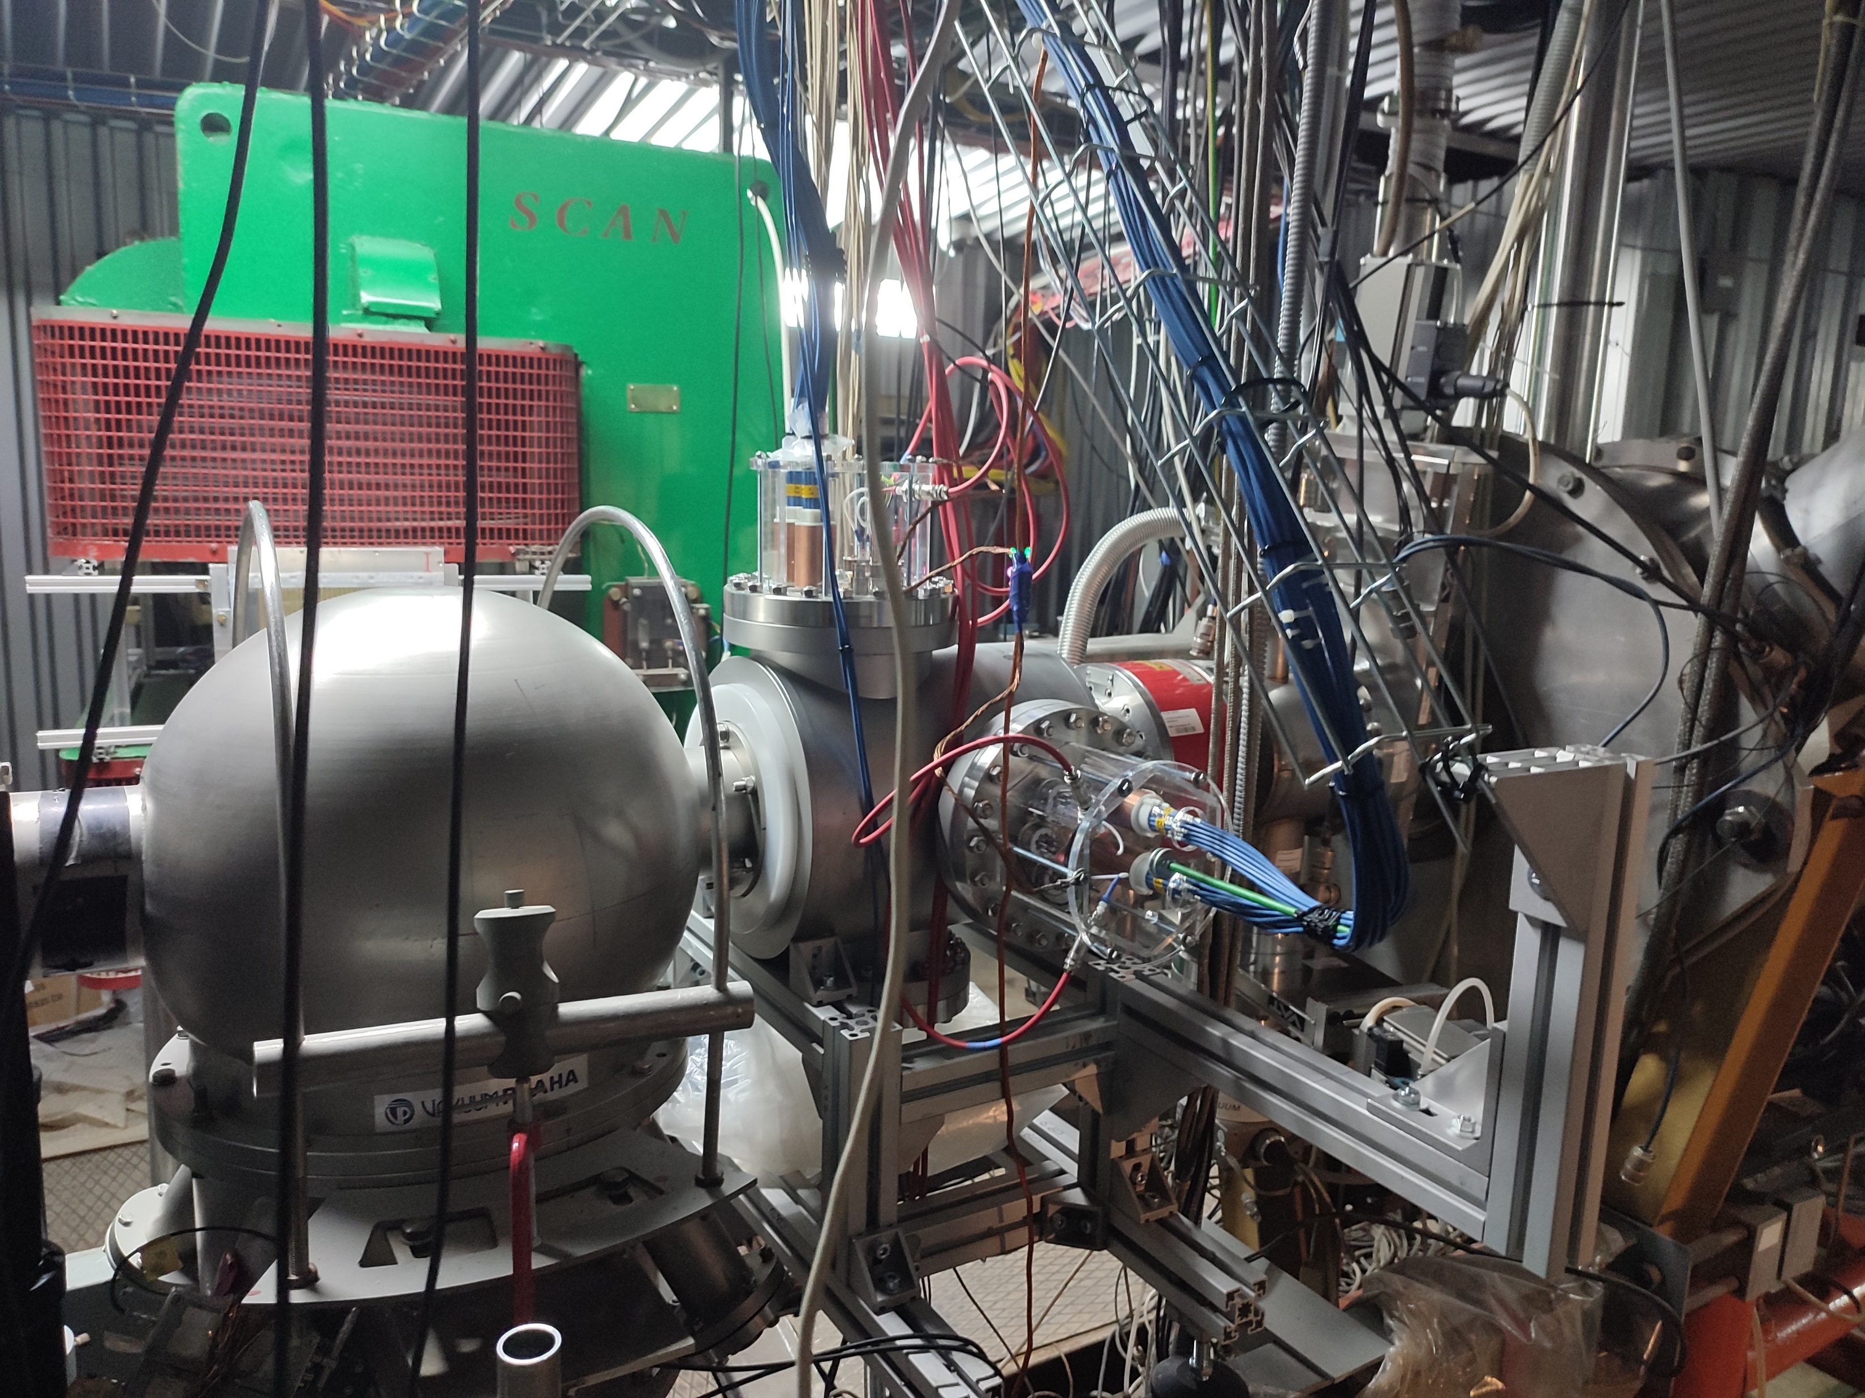
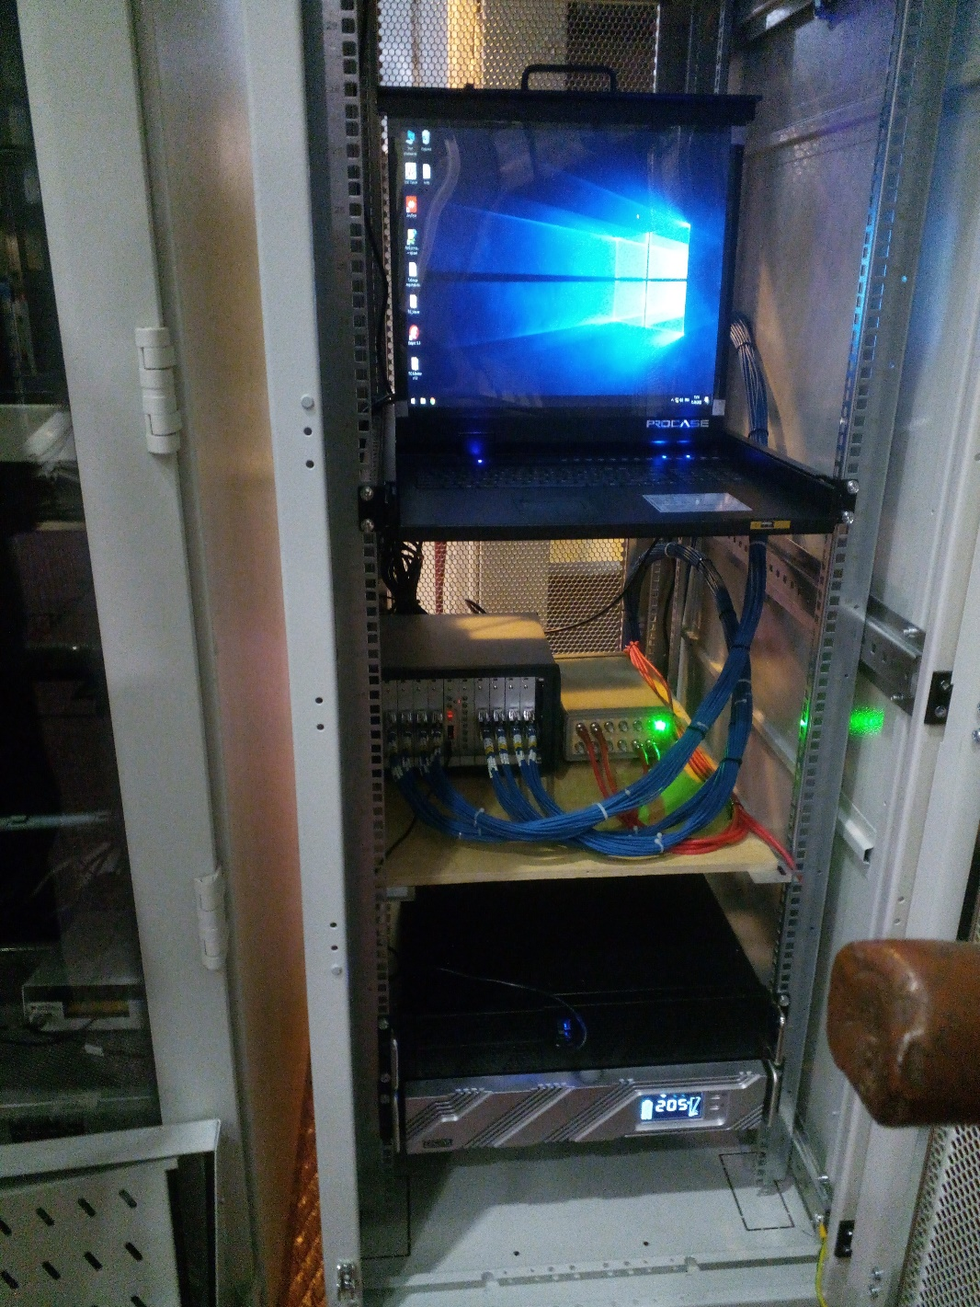
Расположение системы диагностики на кольце Нуклотрон

Slide 6
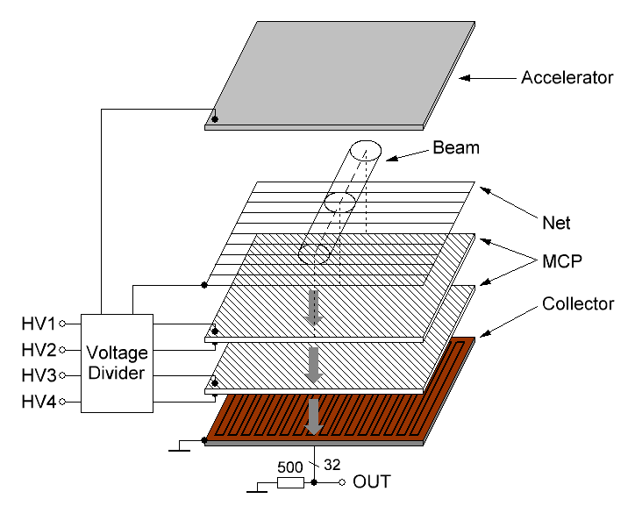
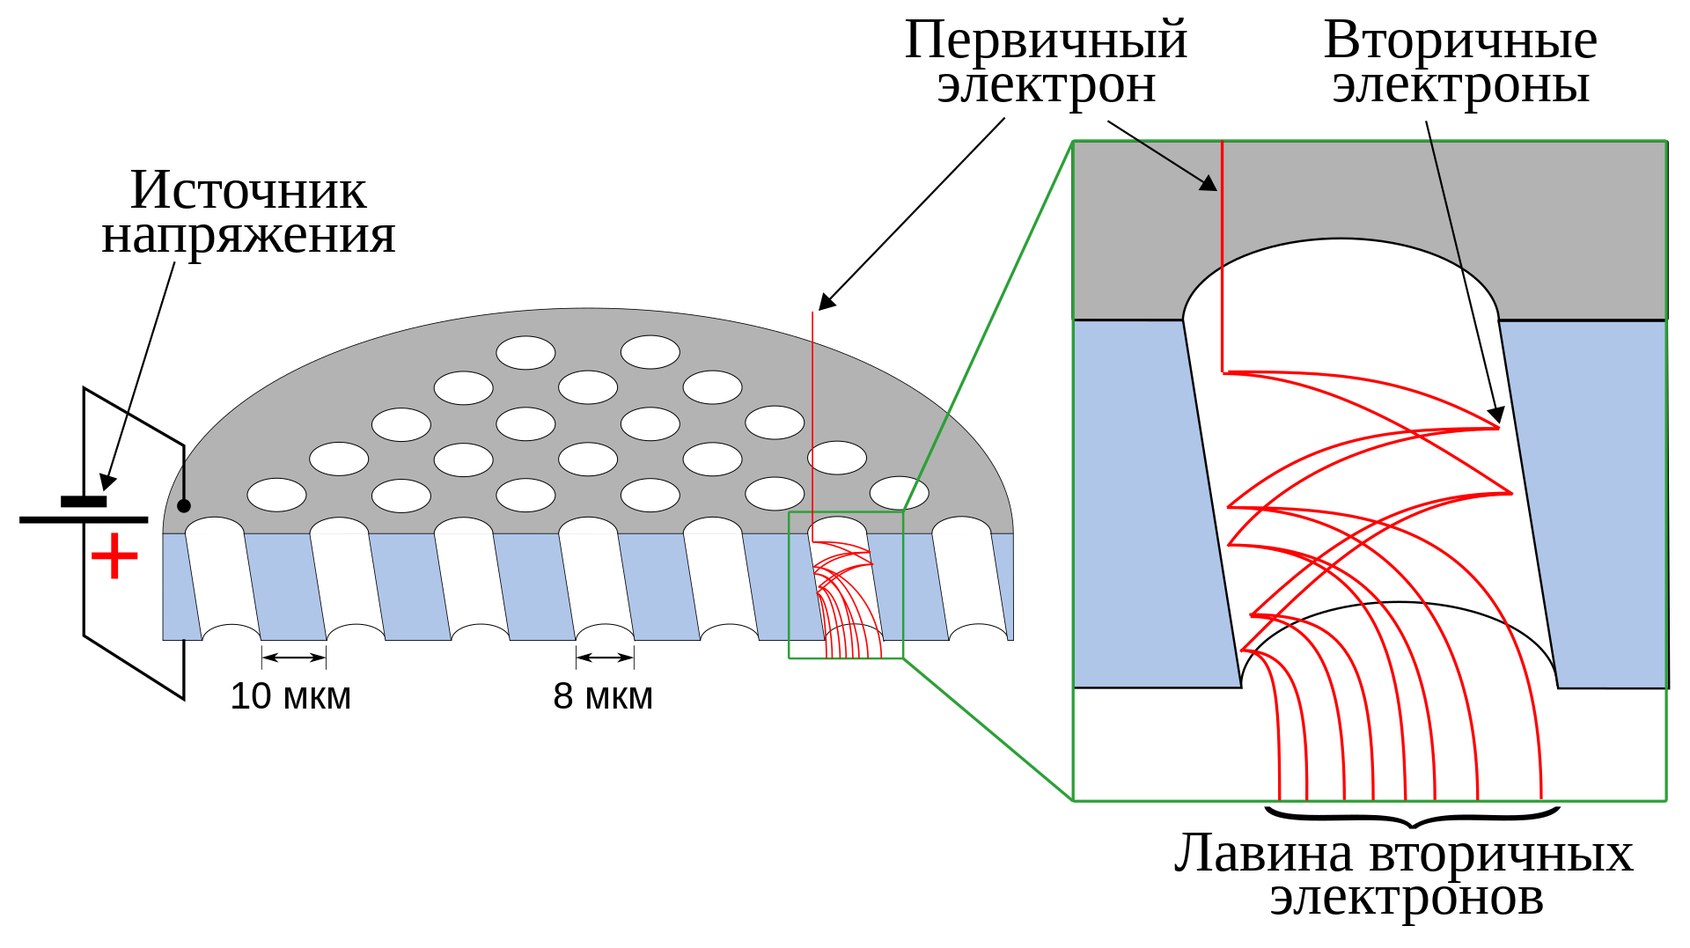
Устройство детектора

Slide 7
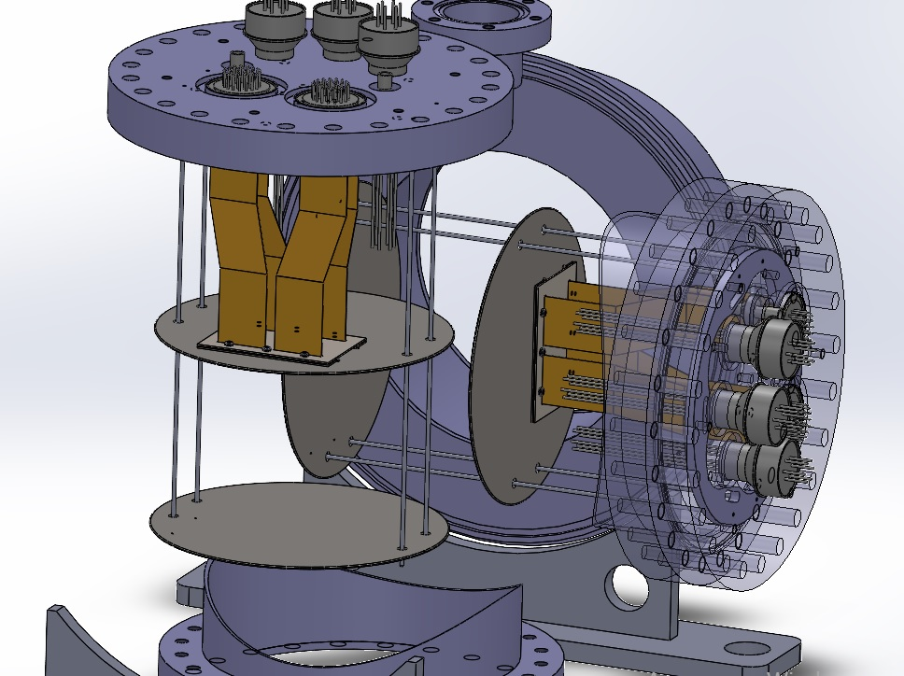
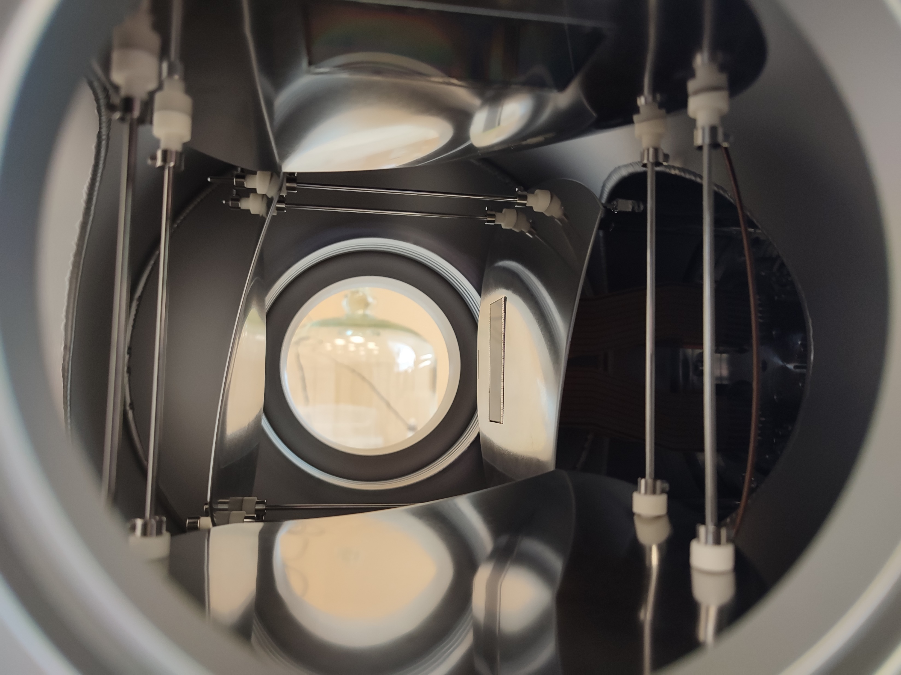
Устройство детектора

Slide 8
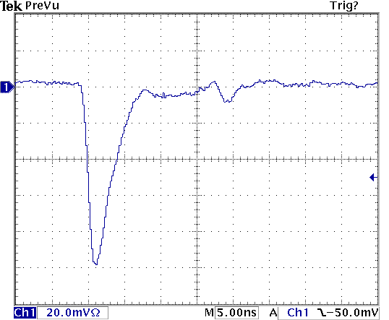
Сигнал с МКП

Slide 9
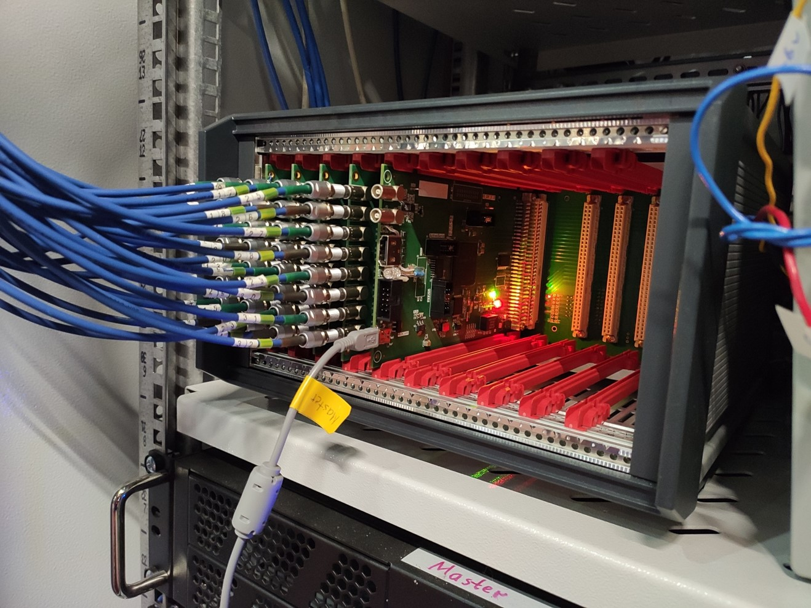
Счетная аппаратура TIC64
Intel Cyclone V FPGA
Ширина дискриминации импульса – 1,2нс
Минимальная ширина TimeSlice – 80нс

Slide 10
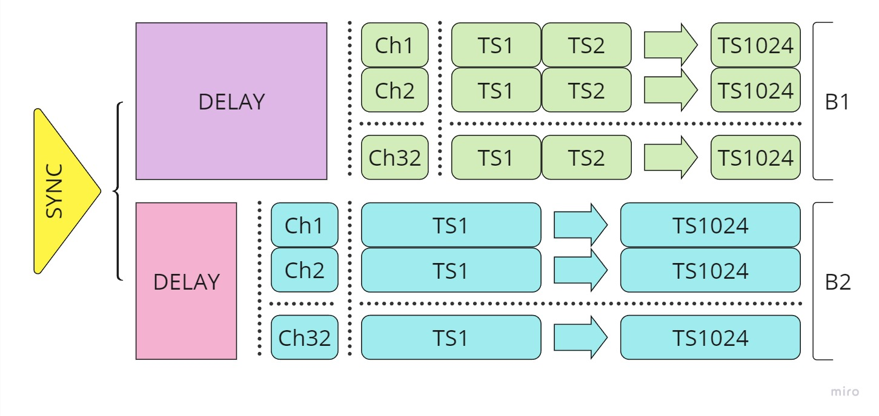
Временная структура цикла

Slide 11
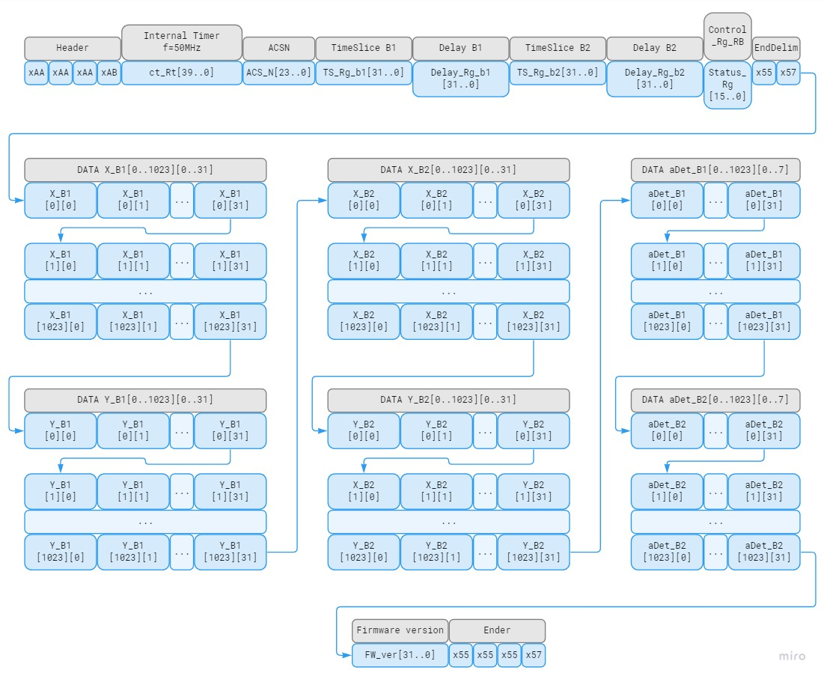
Формат данных TIC -> PC

Slide 12
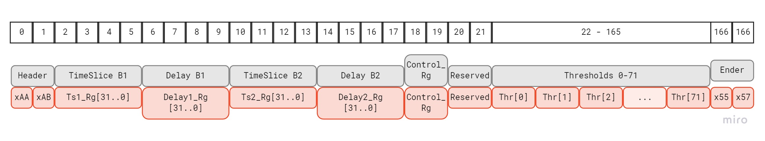
Формат данных PC -> TIC

Slide 13
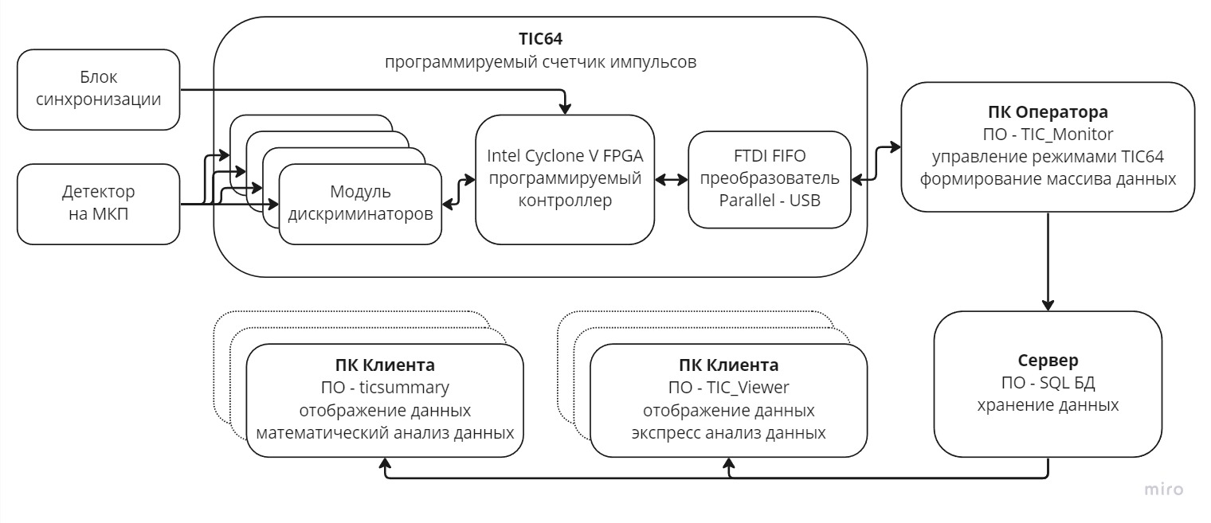
Структура детекторной системы

Slide 14
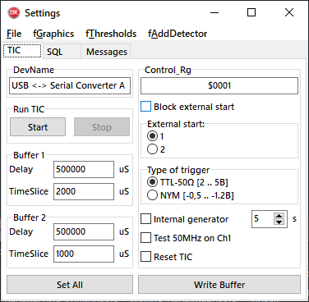
TIC-Monitor – окно настроек
Установка режима работы TIC64
Название устройства
Установка интервала времени набора данных и времени задержки от стартового сигнала
Запись настроек в TIC64

Slide 15
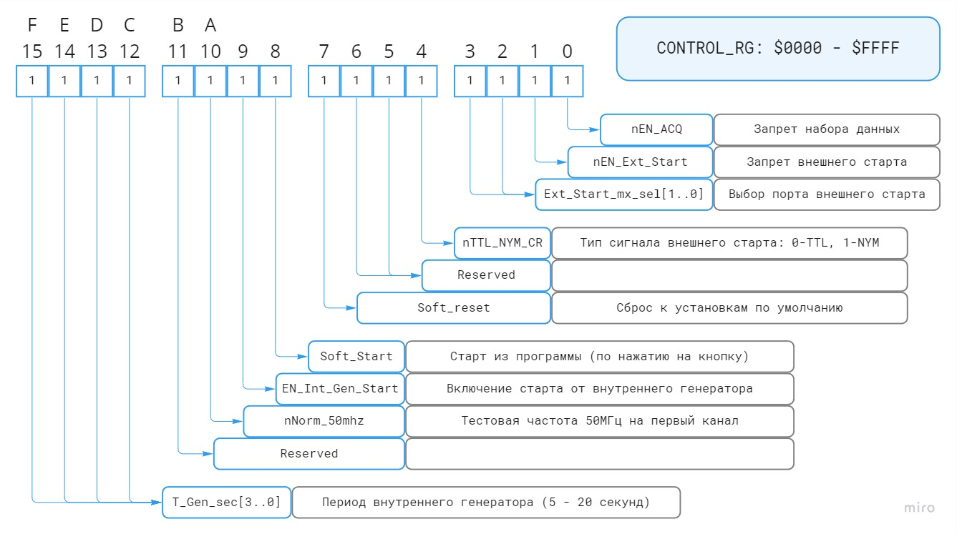
CONRTOL_RG

Slide 16
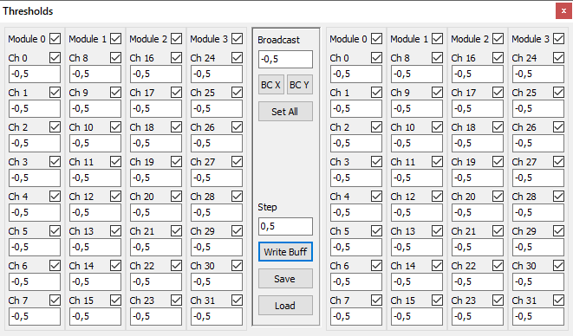
TIC-Monitor – окно установки порогов
Плоскость - X
Установка порогов на все каналы
Плоскость - Y
Порог дискриминации на канале
Запись порогов в TIC64

Slide 17
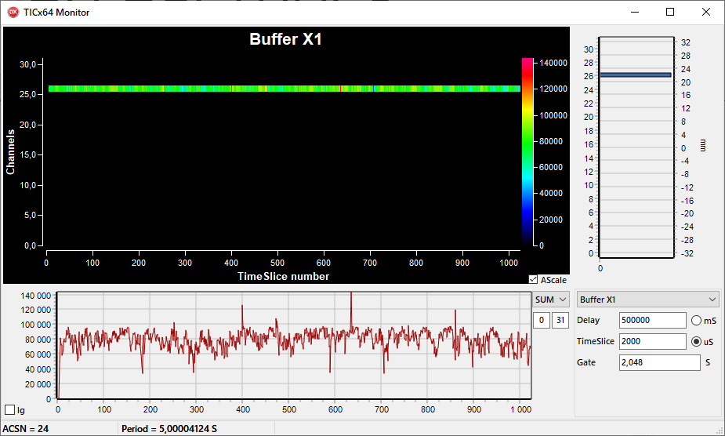
TIC-Monitor – окно отображения данных
Пространственно-временной график
Пространственный
профиль
Переключение отображаемого буфера
Временной профиль
Отображение установленного времени набора данных
Выбор диапазона каналов на временном профиле

Slide 18
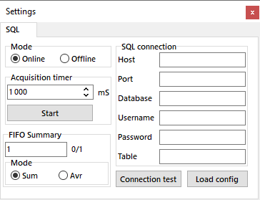
TIC-Viewer – окно настроек
Режим работы
Параметры подключения к БД
Запуск опроса БД
Режим скользящего суммирования

Slide 19
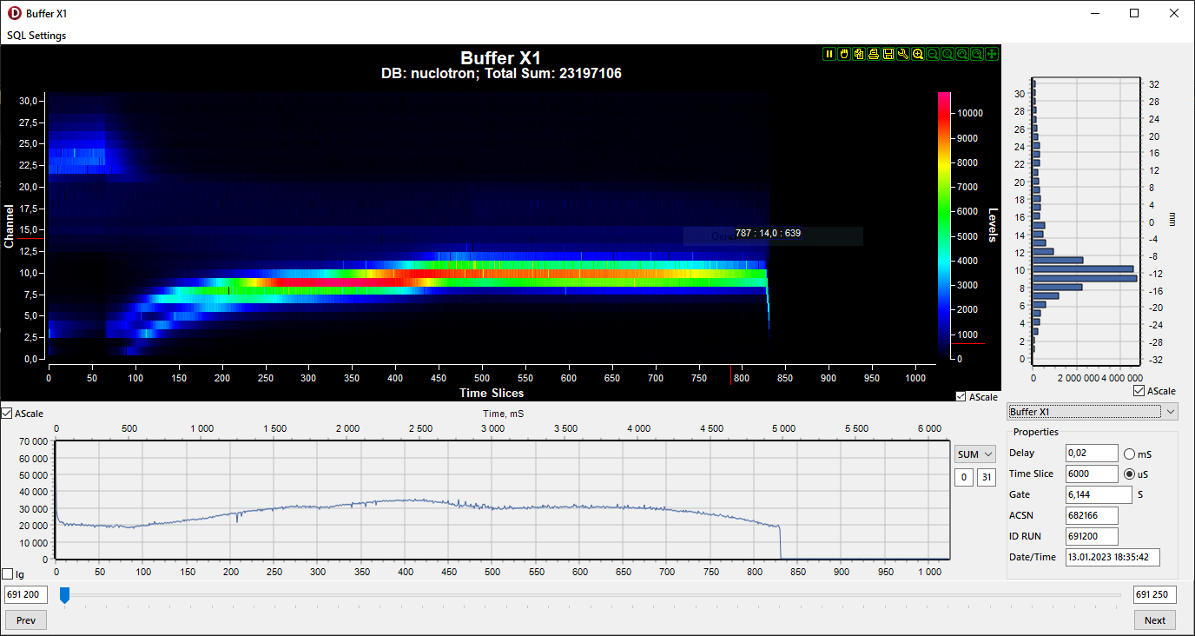
TIC-Viewer – окно визуализации

Slide 20
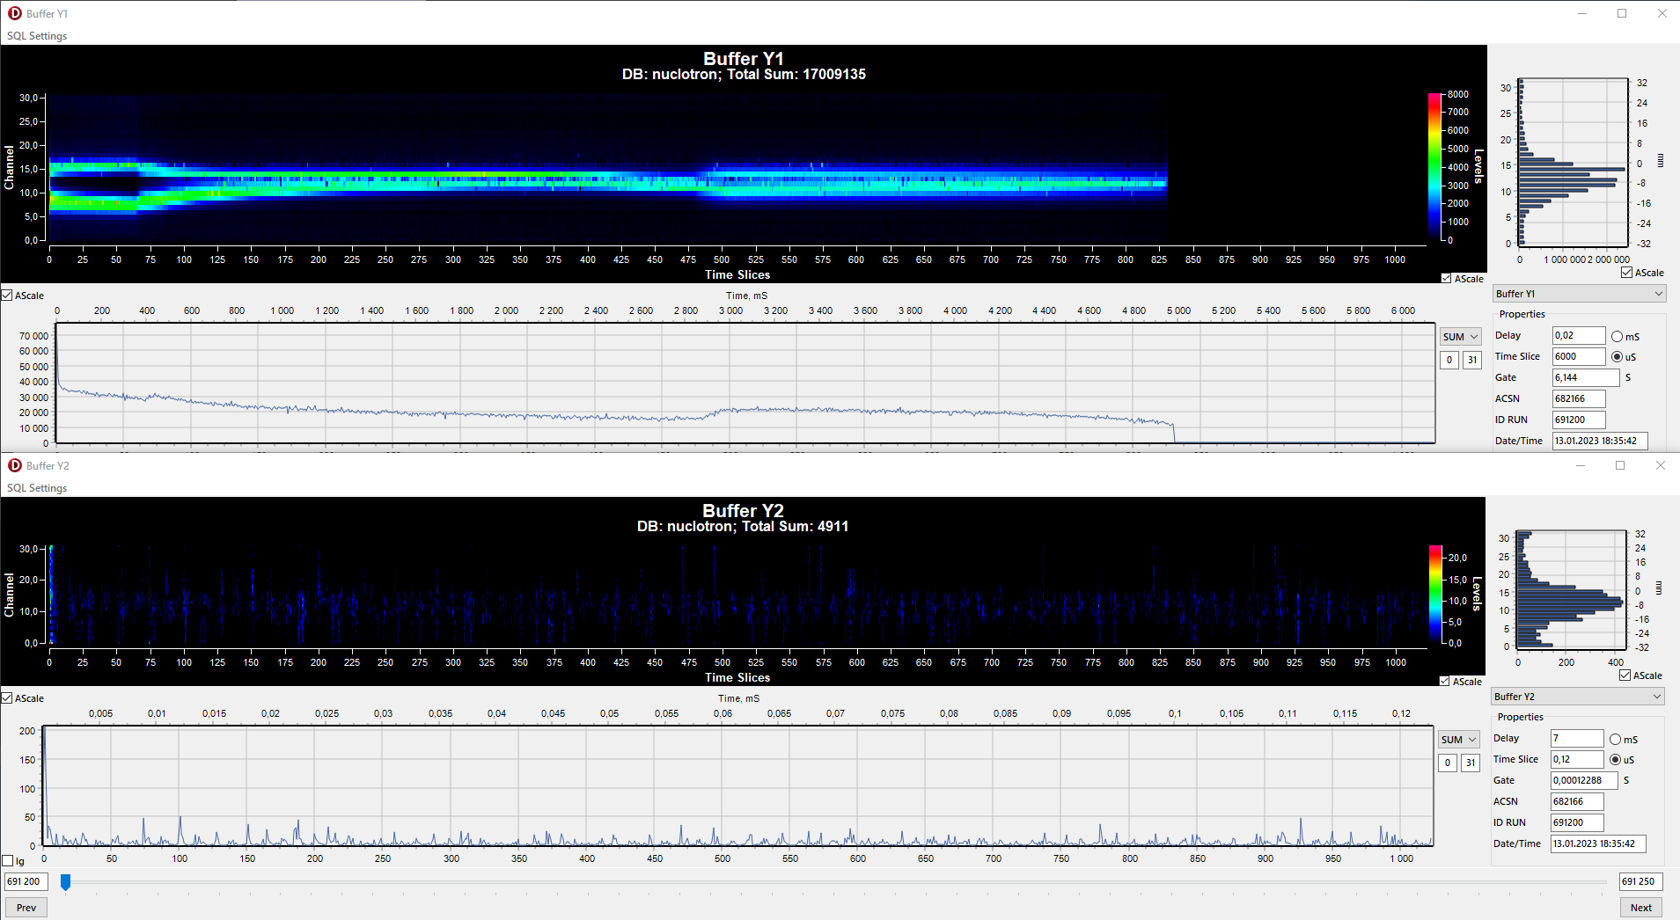
TIC-Viewer – Без суммирования

Slide 21
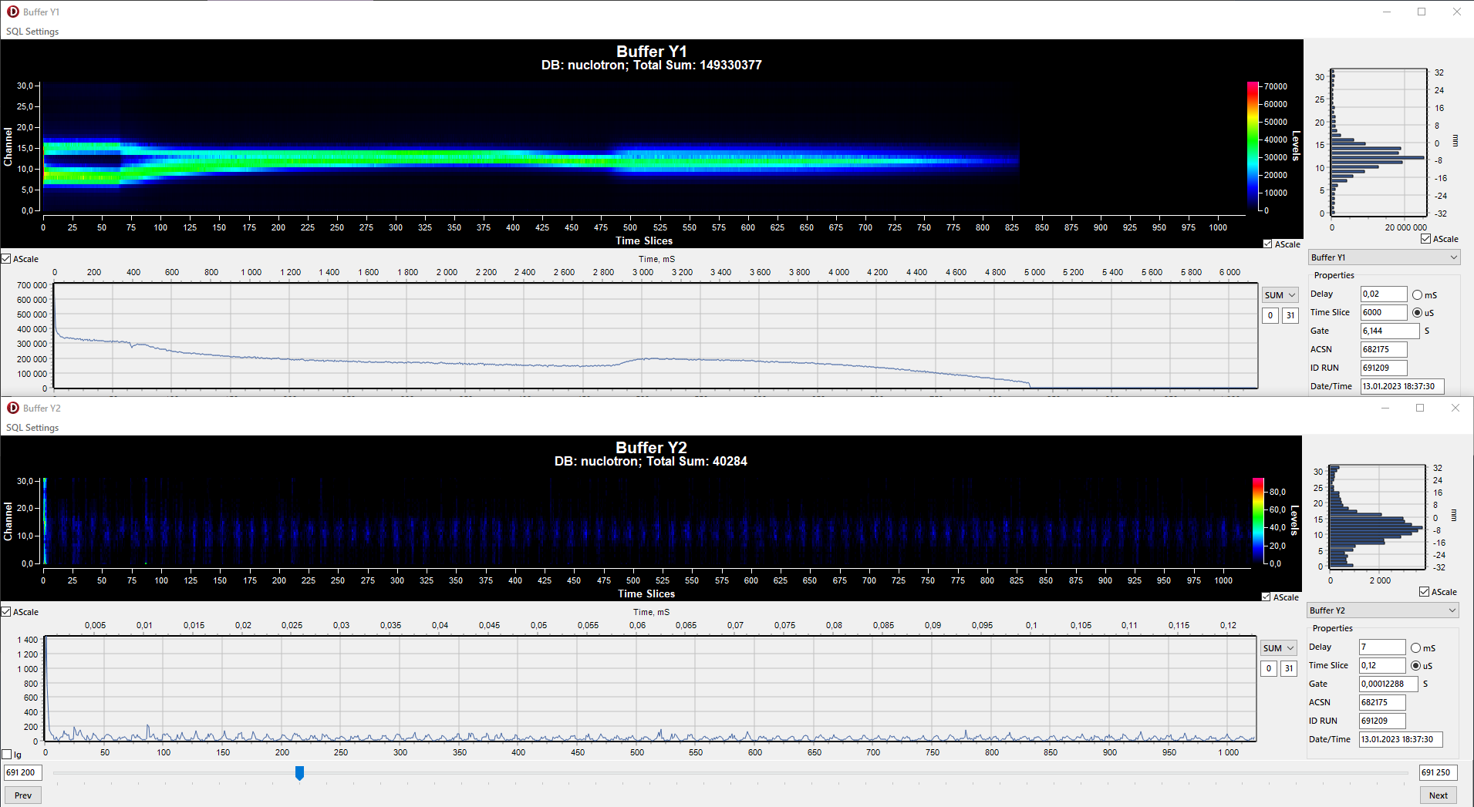
TIC-Viewer – Суммирование 10 циклов

Slide 22
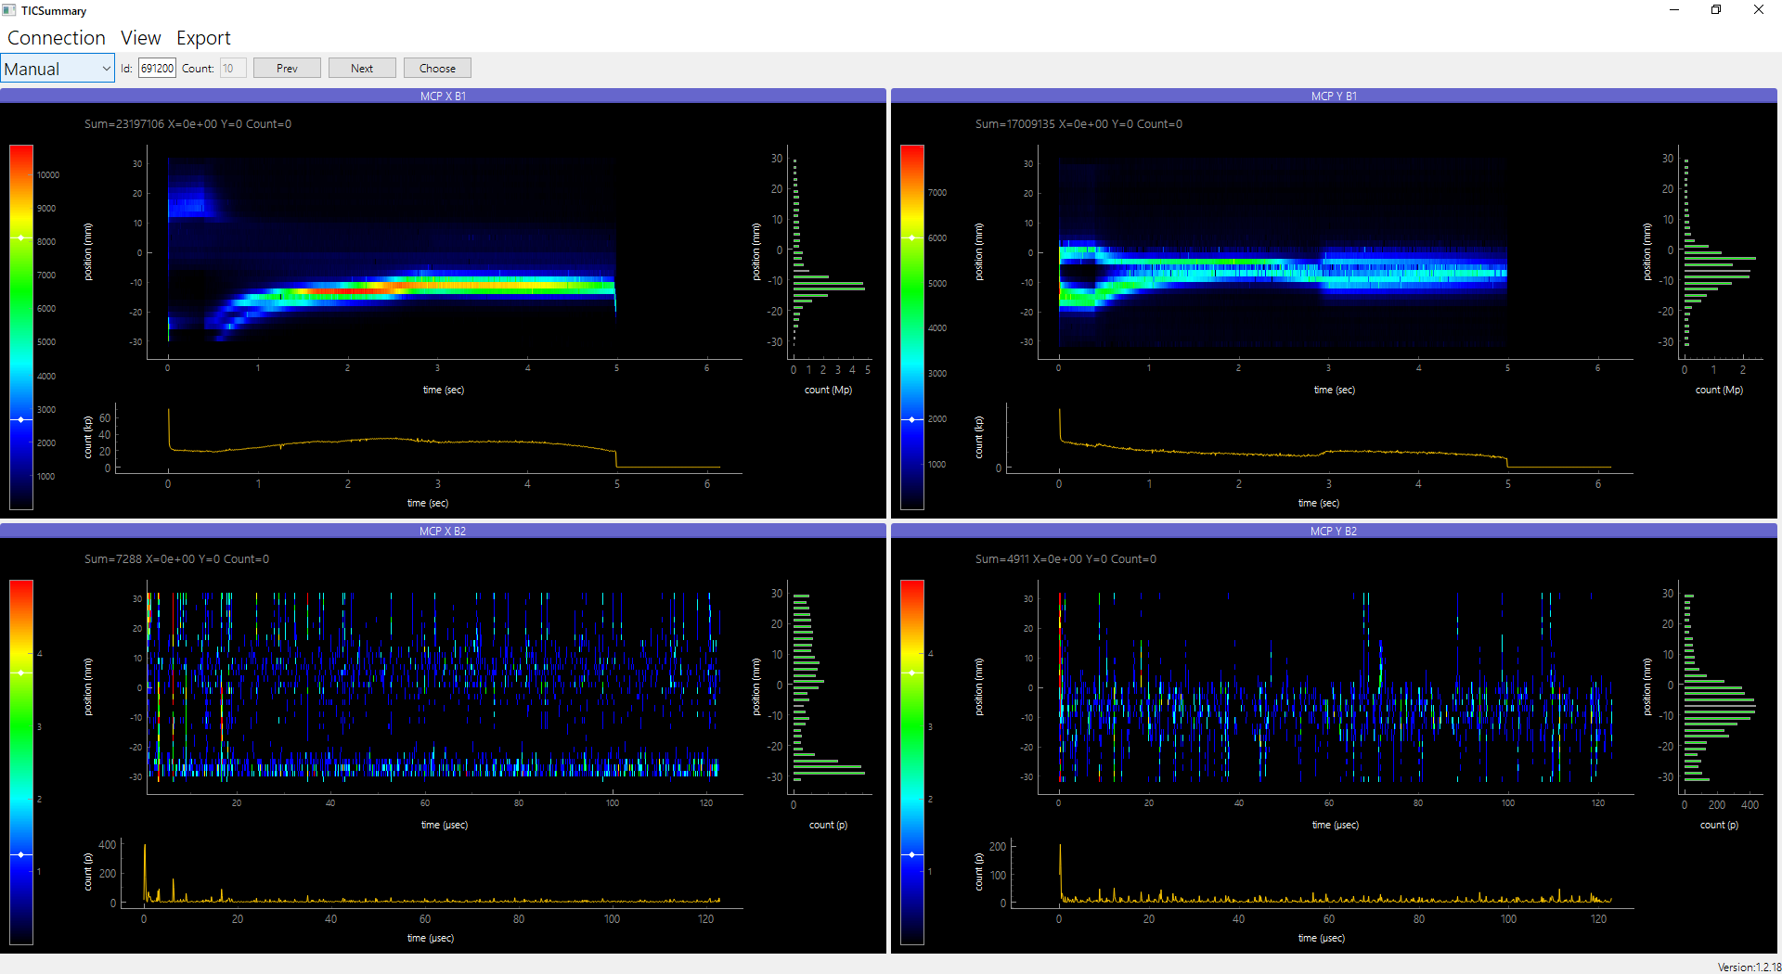
TICSummary

Slide 23
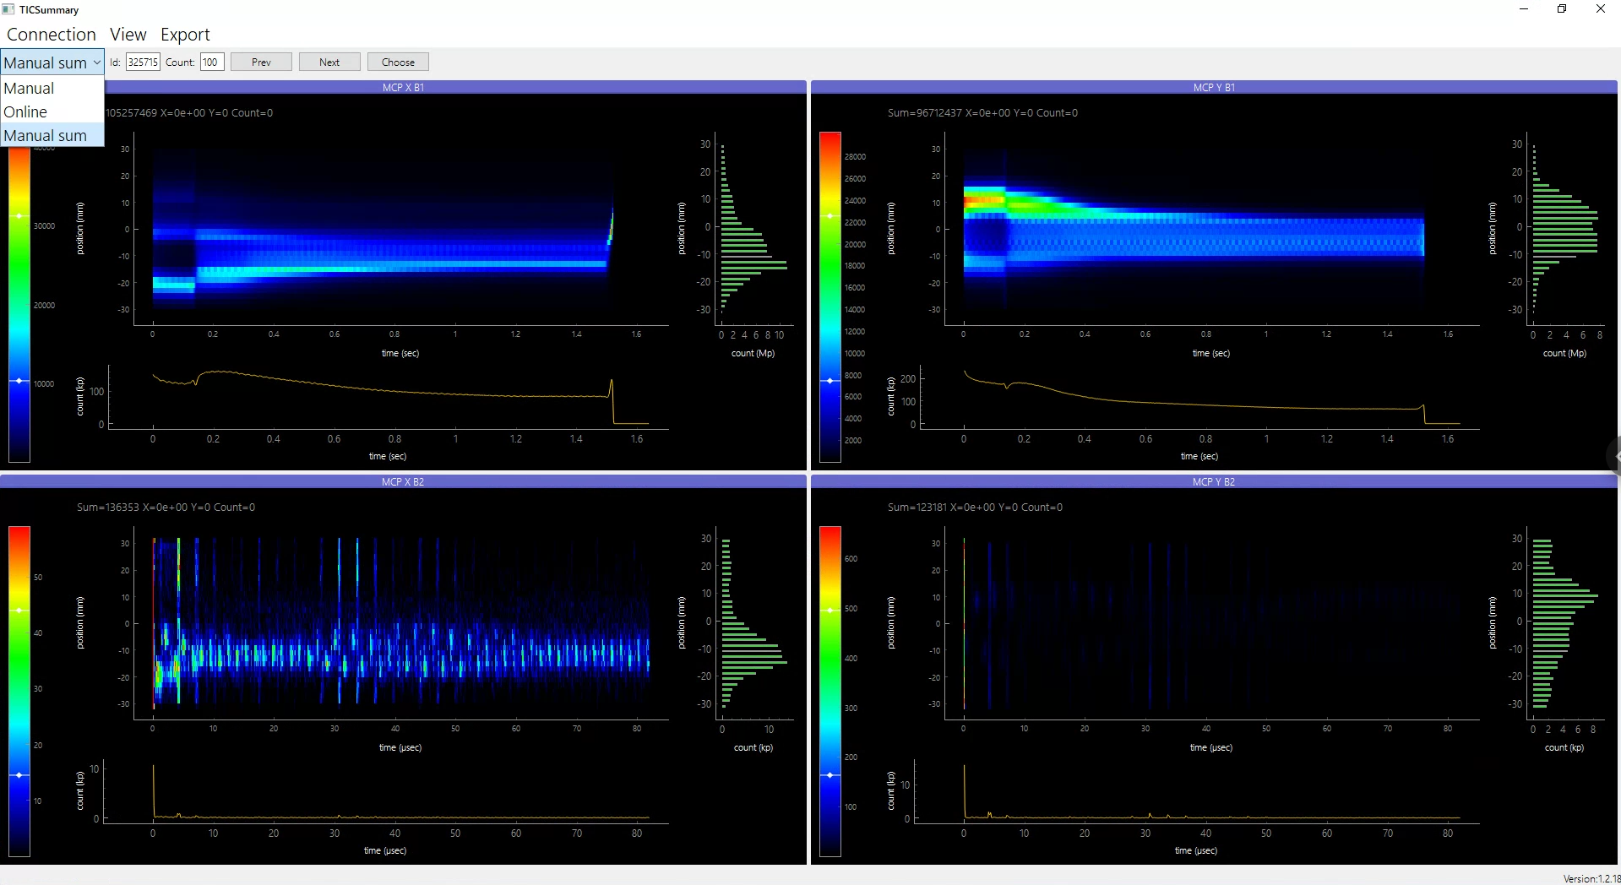
TICSummary

Slide 24
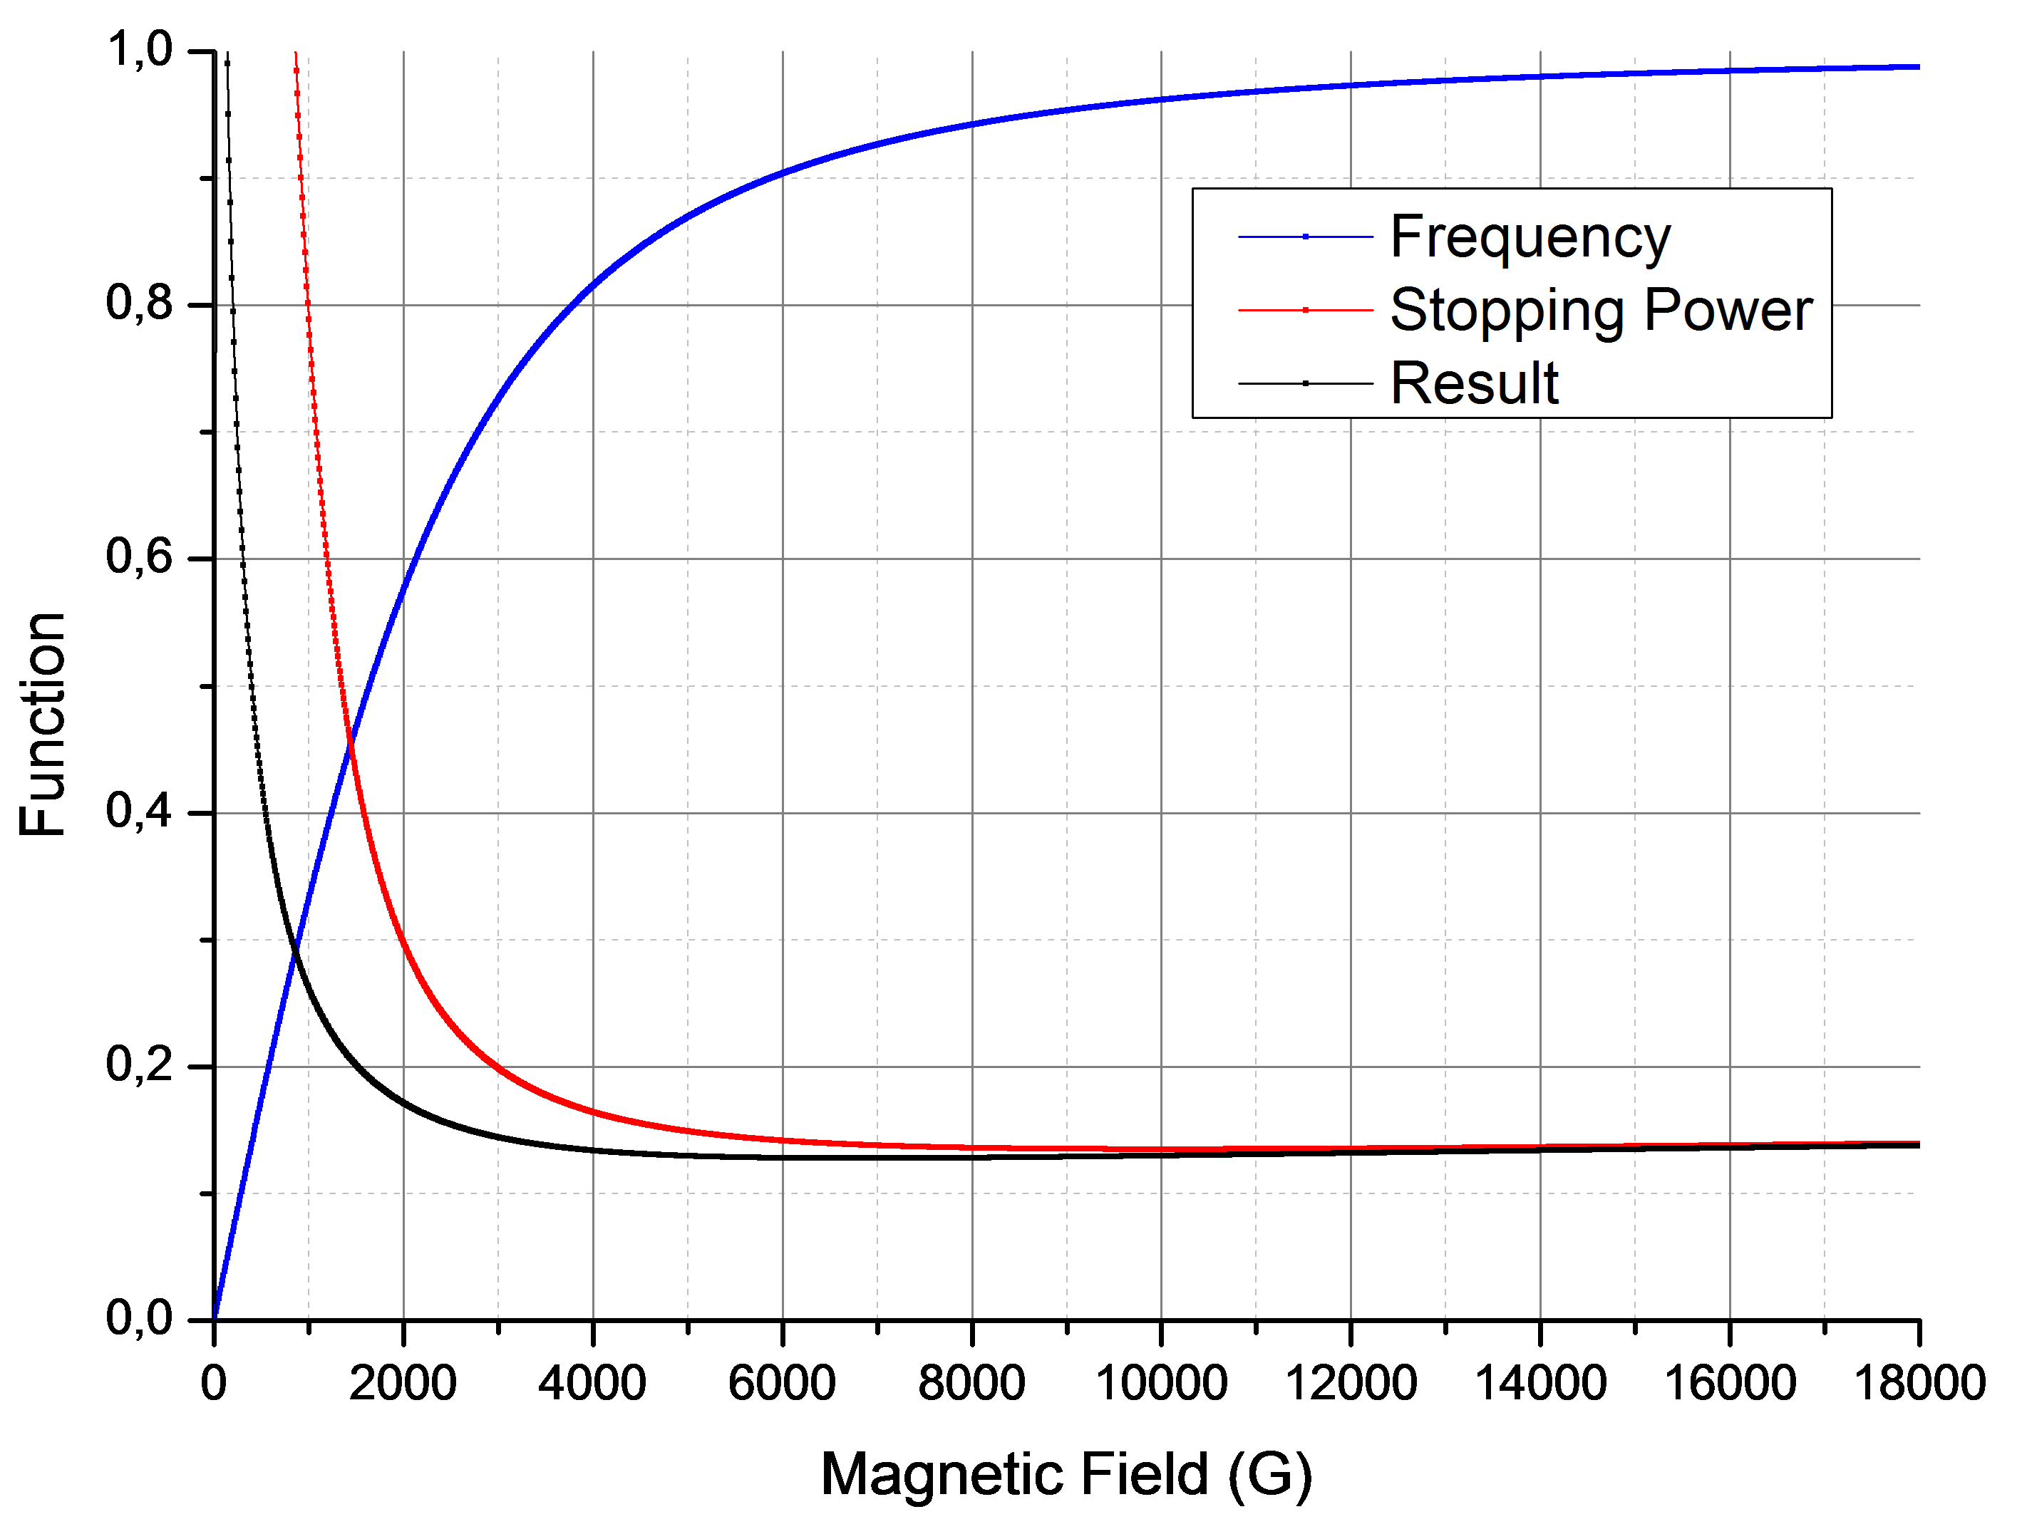
Поправка данных на интенсивность ионизации и частоту оборота

Slide 25
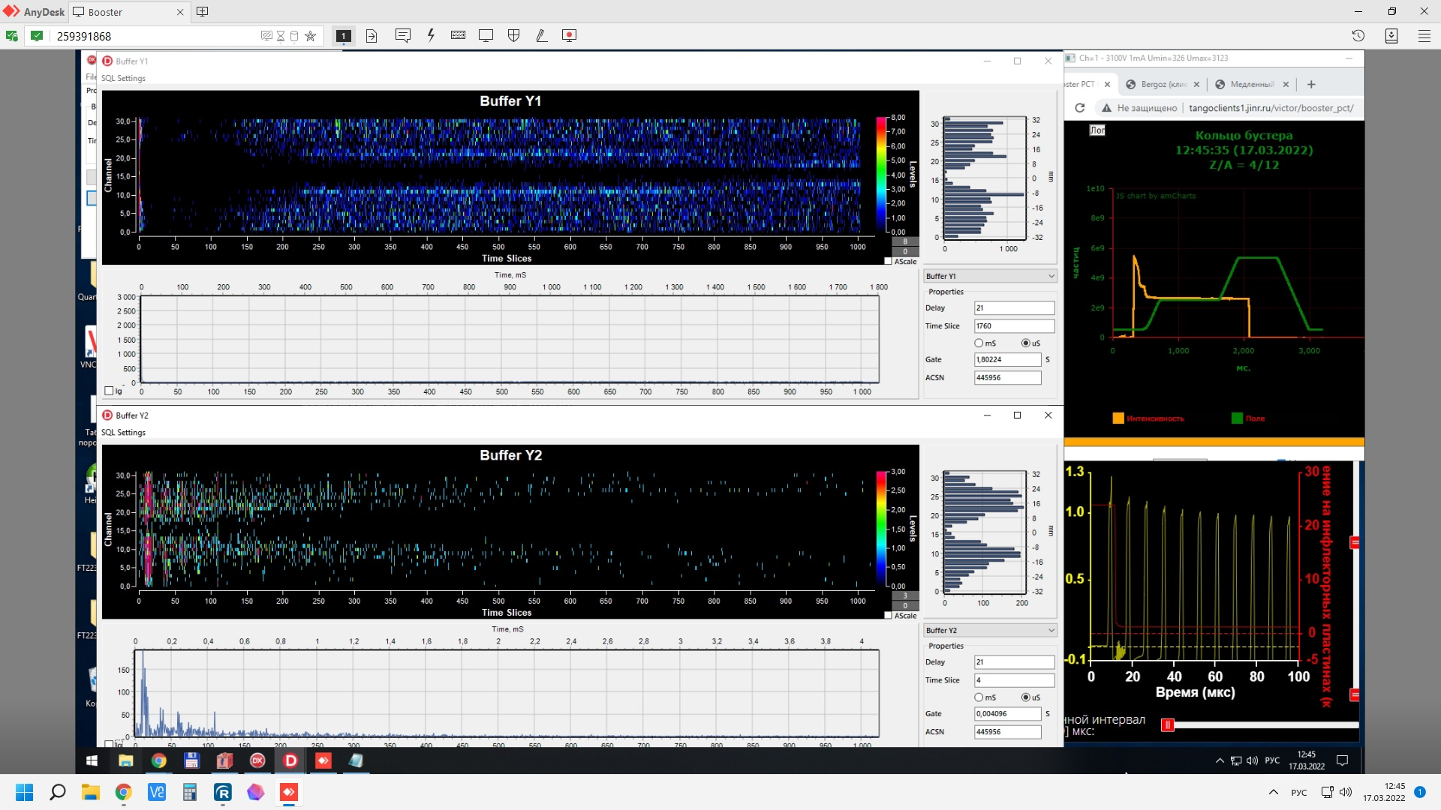
Бустер 01 22

Slide 26
Планы развития
Поправка интенсивности на величину поля, скорость пучка и массу ускоряемых ионов
Прецизионный режим (20-30нс/сл., 8к слайсов)
FFT
Расширение прав доступа для управление TIC’ом с пульта ускорителя
Оптическая схема

Slide 27
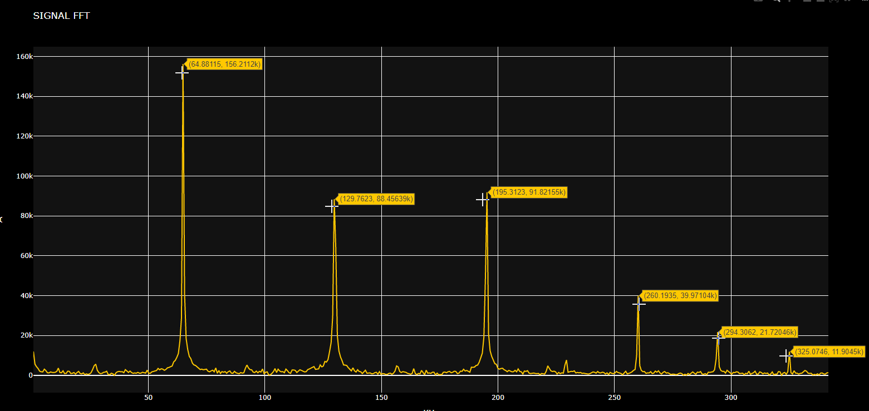
Модуль FFT

Slide 28
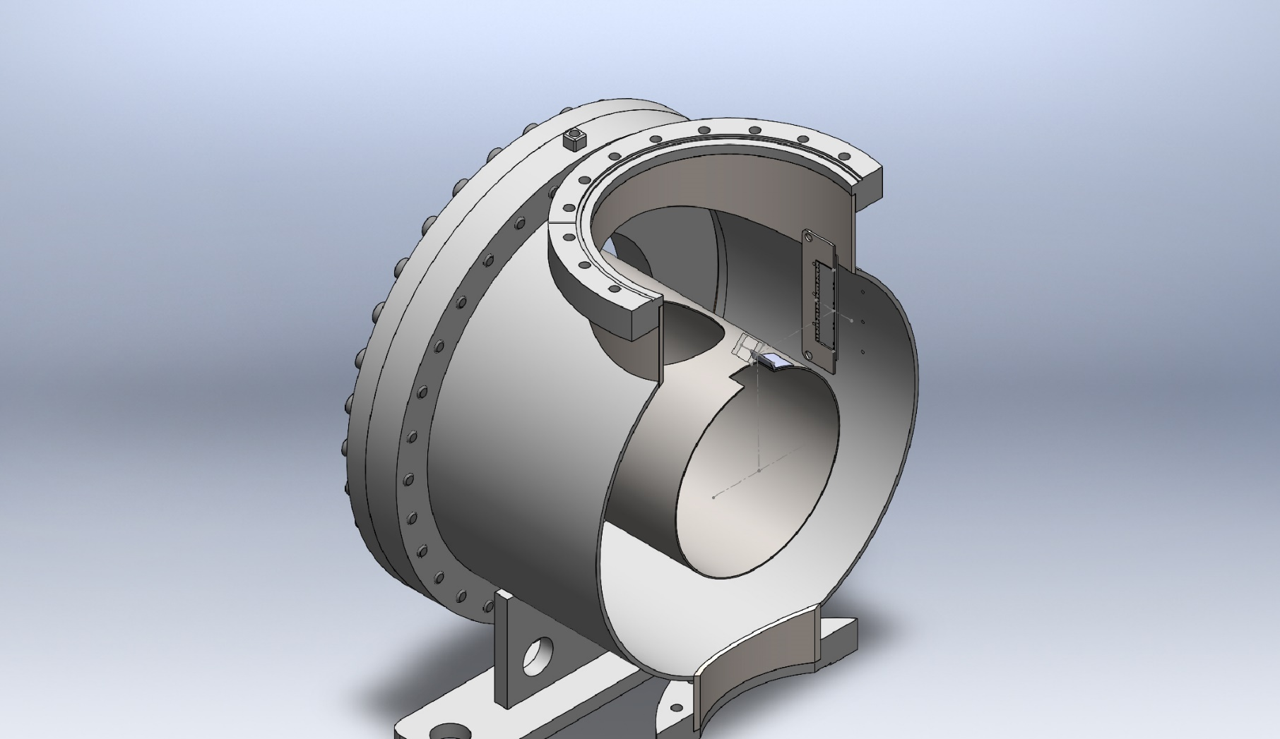
Оптическая схема

Slide 29
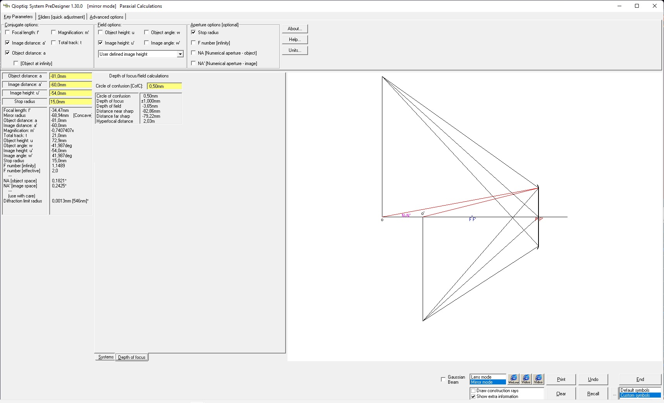
Оптическая схема

Slide 30
Спасибо за внимание!

Slide 31
Повторение возникших проблем, озвученных Павлом
Деградация
Перегрузка

Slide 32
В чем проявляется деградация
Восстановление CS20 до металлического Cs
Образование пероксидов
Утоньшение проводящего слоя Cr МКП в связи с попаданием пучка на поверхность пластины
Высокая температура МКП

Slide 33
Способы модернизации детектора для устранения эффекта деградации
Вынесение детектора за пределы апертуры канала (исключает прямое попадание пучка)

Slide 34
В чем проявляется перегрузка
Ионизирующее излучение срывает электроны с конца канала (что приводит к малому коэффициенту умножения и следовательно низким амплитудам)

Slide 35
Способы модернизации детектора для устранения эффекта перегрузки
Уменьшение сопротивления МКП с 500МОм до 50МОм(приводит к уменьшению постоянной времени tau=RC)

